Slide 1
GESTION DE PROJET
Présenté par :
Mlle Aissatou KA
Mlle Fatou NDIAYE
Mourtalla NGOM

Slide 2
PLAN
NOTION DE PROJET
MÉTHODES DE GESTION DE PROJET
METHODES AGILES DE GESTION DE PROJET OU L’AGILITE
OUTILS INFORMATIQUE DE GESTION DE PROJET

Slide 3
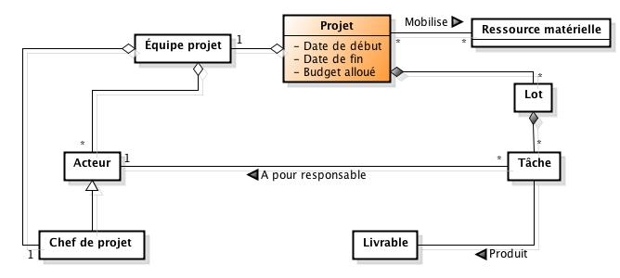
NOTION DE PROJET
Un projet est une chose ou un ensemble de choses que l'on se propose de faire en un temps donné, mettant en oeuvre des ressources humaines et matérielles faisant l'objet d'une budgétisation, et aboutissant à un ensemble de livrables.

Slide 4
MÉTHODES DE GESTION DE PROJET
Les méthodes traditionnelles (pas de place pour les imprévus et les changements)
Les méthodes Agiles (flexibilité et réactivité)
La méthode adaptative (adaptation aux changements de situation d’un projet)
La méthode du chemin critique (détermine la durée totale du projet)
La méthode PRINCE2 (pour tout type de projet)
La méthode du Lean Management (performance: qualité, minimum d’argent de ressources, et de temps)

Slide 5
MÉTHODES AGILES DE GESTION DE PROJET OU L'AGILITÉ
Une méthode Agile est une approche itérative et collaborative, capable de prendre en compte les besoins initiaux du client et ceux liés aux évolutions.
La méthode SCRUM
Modèle en Cascade
Extreme Programming (XP)
Méthode du cycle en V

Slide 6
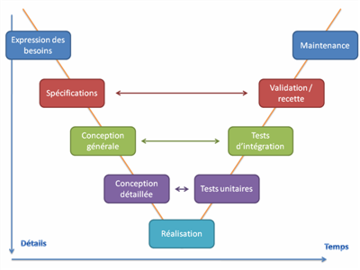
méthode en V

Slide 7
OUTILS INFORMATIQUE DE GESTION DE PROJET
les outils gratuits:
zoho perfect
Bitri 24
Redmine
Trello
Asana
excel
les outils payants:
Team work
Zoho
Basecamp
Asana
PROOFHUB

Slide 8
THANK YOU!

